Slide 1
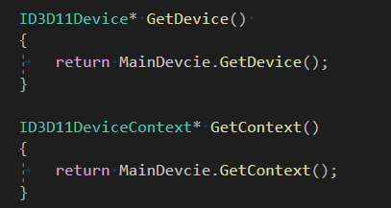
기존의 GetDevice GetContent를 maindevice를 통해서 해왔는데 인터페이스가 좀 난잡한거 같아서
수정

Slide 2
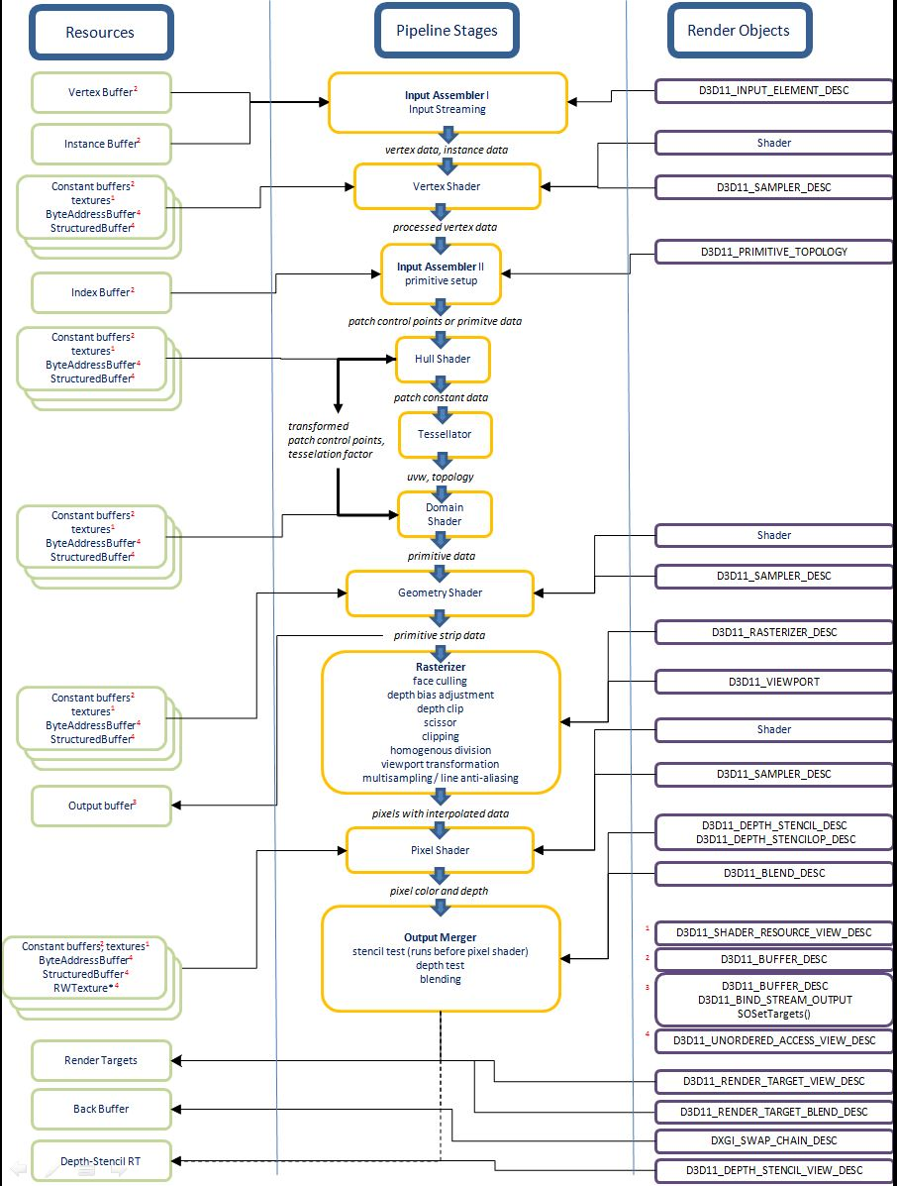

우리는 열심히 랜더링 파이프라인에 동작을 위한 부속품만 열심히 세팅한 것이다.
진짜 동작을 위해서는 위의 함수와 같은 DRAW계열 함수를 사용해야 랜더링 파이프라인의 세팅으로 랜더링이 1회 이루어진다.

Slide 3
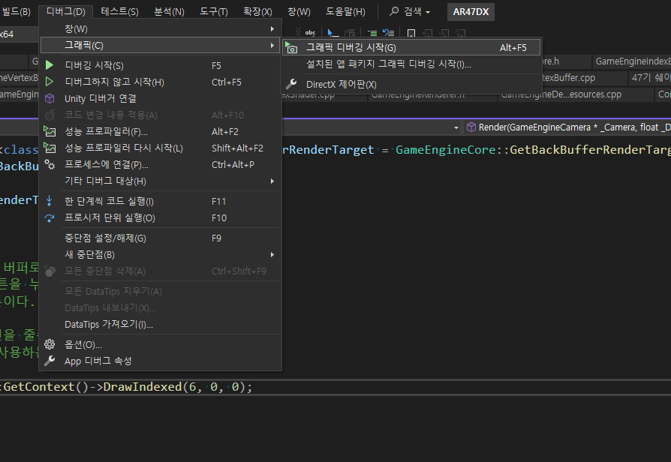
화면이 나오지 않는다면 화면이 나오지 않는 그래픽 카드를 디버깅하는 기능은 그래픽 디버깅을 눌러볼것이다.

Slide 4
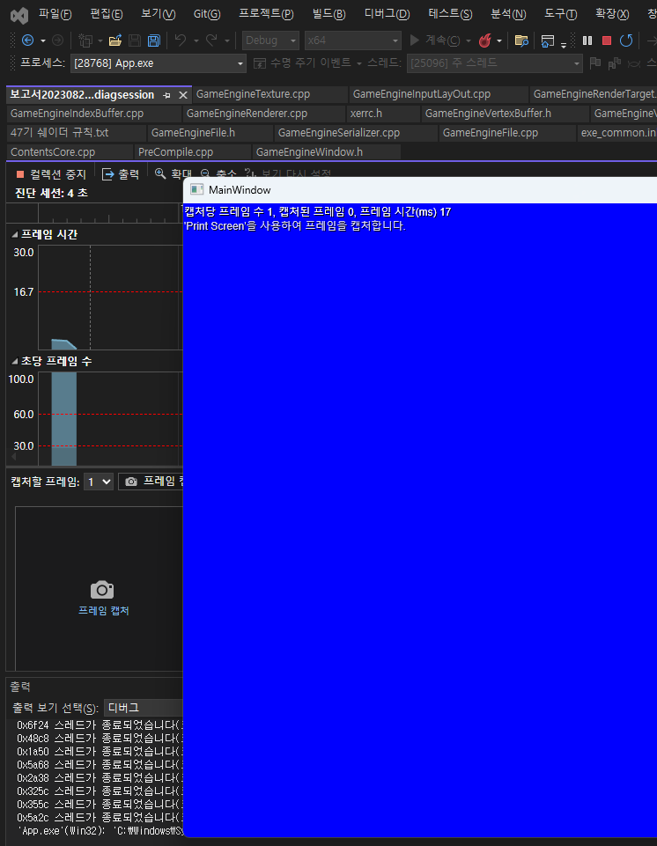
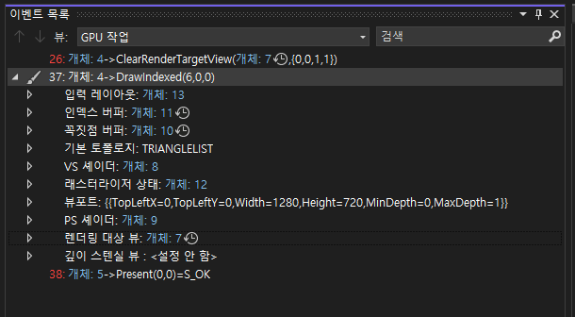
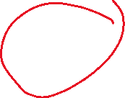
그래픽카드에 요청한 내용을 캡처해서 볼수 있다.
아래와 같인 그래픽카드가 처리한 항목을
확인할 수 있다.

Slide 5
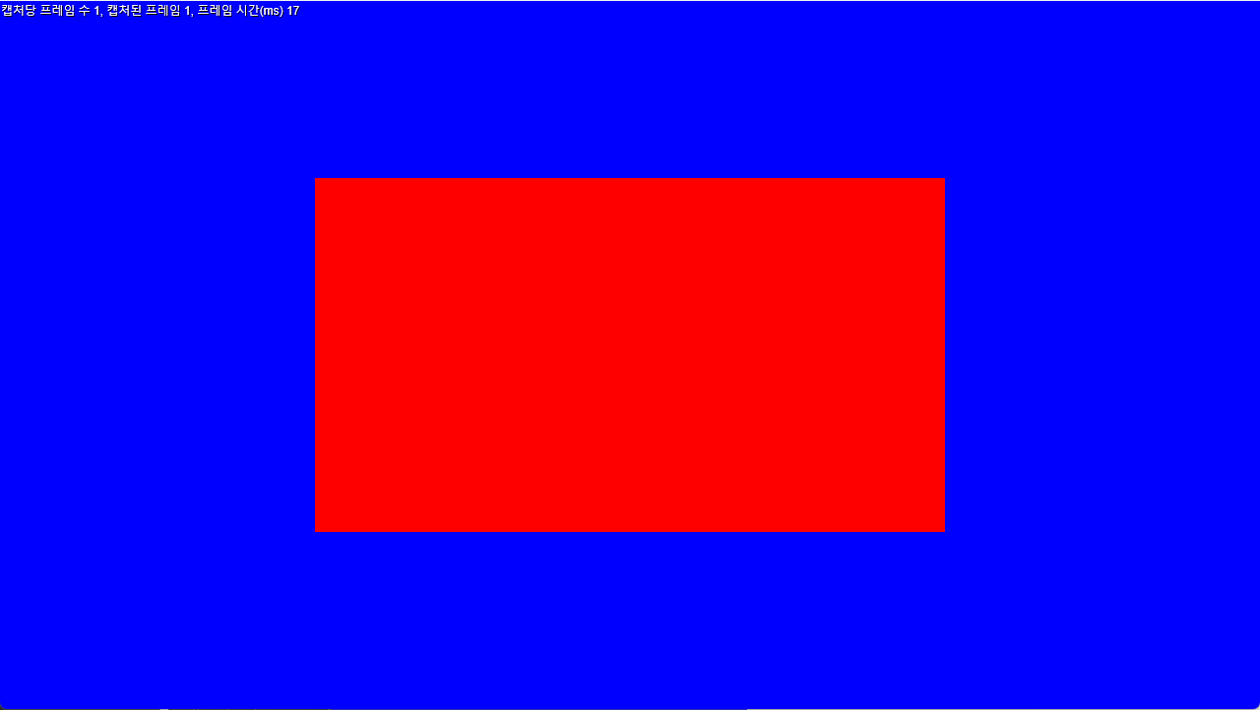




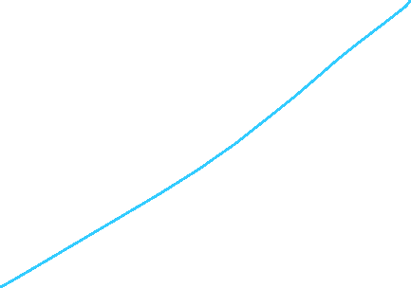



Slide 6

1번의 랜더링으로 무언가를 그리고
무언가를 색상에 변화를 줄수잇는건
오로지 어디까지? 내가 위치시킨 매쉬의 위치까지다.

Slide 7
월드뷰프로젝션 행렬을 버텍스 쉐이더에 넣어줘야 그걸 곱해서 내가 원하는 위치에 저 녀석을 위치시킬 수 있다. 그러므로
일반적인 하드
Ram Cpu
GPU
GameEngineObject
Transform=>transformdata=> worldViewProjection
Player

